Slide 1
Pancasila
Vincensius Soma Ferrer, S.A.N., M.Si.
17 September 2025

Slide 2
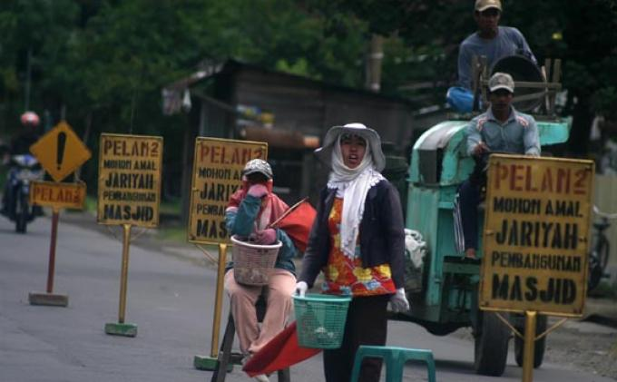

Slide 3
Riset Asing Soal Indonesia
Harvard Human Flourishing Program, Indonesia tercatat sebagai negara paling flourishing—paling berkembang dalam arti kesejahteraan holistik, bukan sekadar ekonomi, tetapi juga sosial dan spiritual.
World Giving Index yang selama beberapa tahun terakhir menobatkan Indonesia sebagai negara paling dermawan di dunia. Bukan negara kaya. Bukan pula negara yang sistem kesejahteraannya sudah sempurna. Tetapi, negara yang masyarakatnya, dalam segala kekurangannya, tetap memilih untuk memberi.

Slide 4
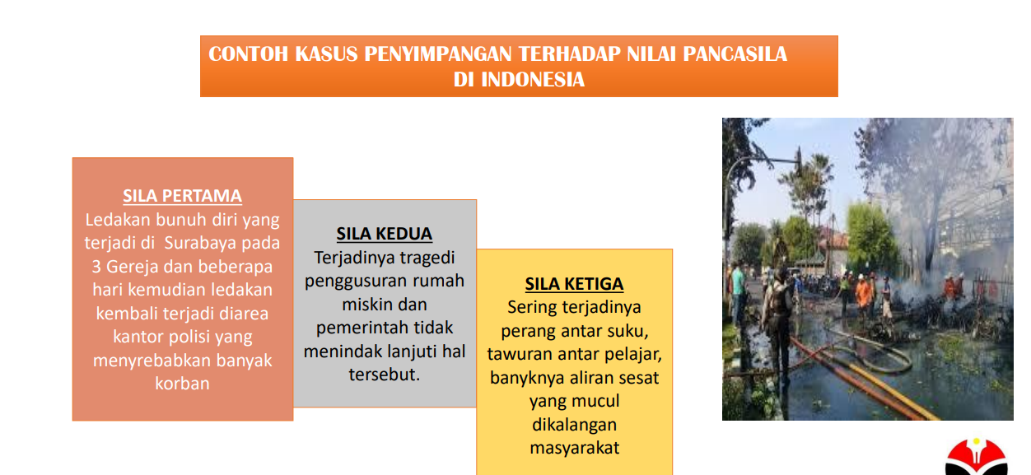

Slide 5
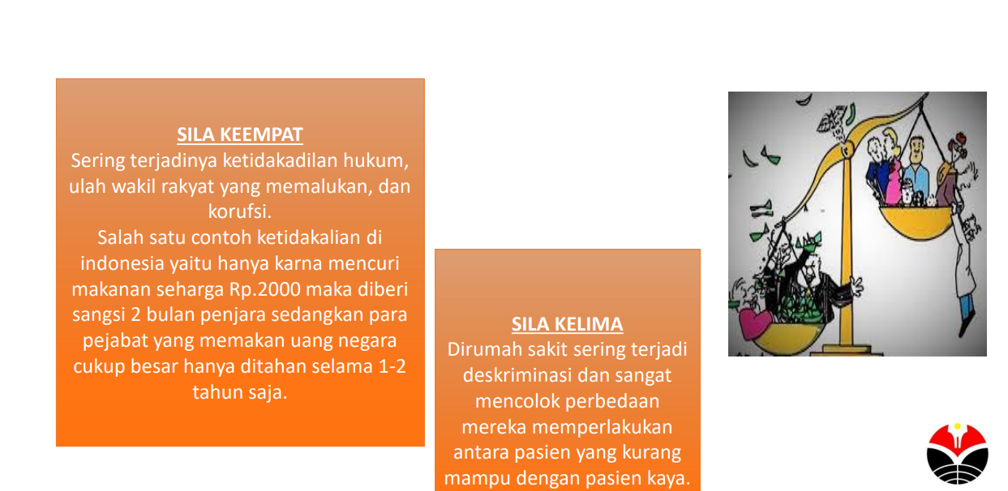

Slide 6
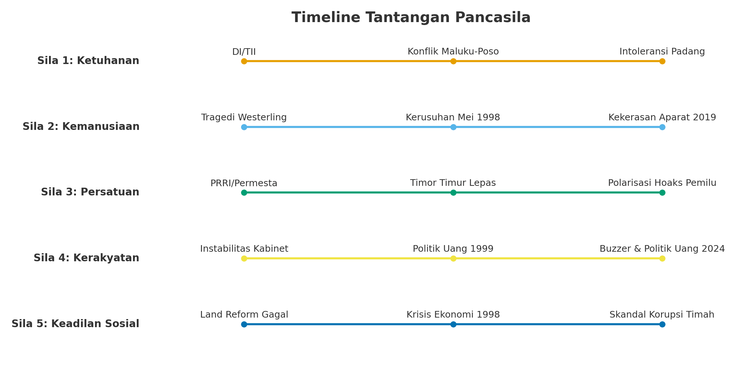

Slide 7
Pancasila seharusnya menjadi guiding principle dalam pengambilan kebijakan publik, etika birokrasi, maupun perilaku warga negara.
Namun, banyak kebijakan dan praktik sosial yang melenceng.
Hal ini telah terjadi sejak zaman era pasca kemerdekaan hingga kini, dan berpotensi berlanjut hingga masa selanjutnya.

